Slide 1
모란앵무 키우기

Slide 2
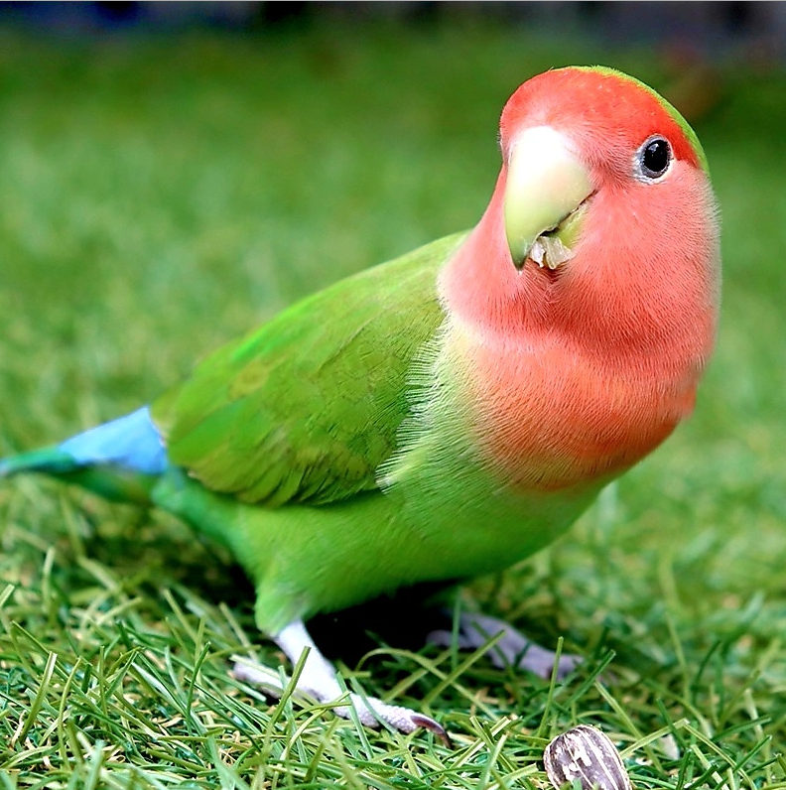
모란앵무란 ??
아프리카 지역에 서식하는
모란앵무속에 속하는 9종의
앵무새를 가리킨다.
영어명은 Love Bird 이며
명칭 그대로 암수끼리 아주
죽이 잘 맞는다.

Slide 3
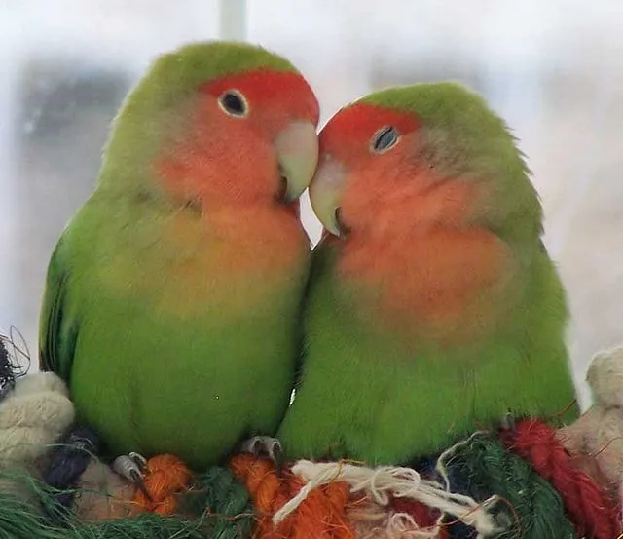
모란앵 특성
몸길이 13~17cm
몸무게 40~60g
평균 수명은 약 10년
무는 힘이 생각보다 세다.

Slide 4

모란앵 육성법
먹이: 펠렛(앵무용 사료)
과일, 알곡
배변훈련: 쉽지 않음

Slide 5
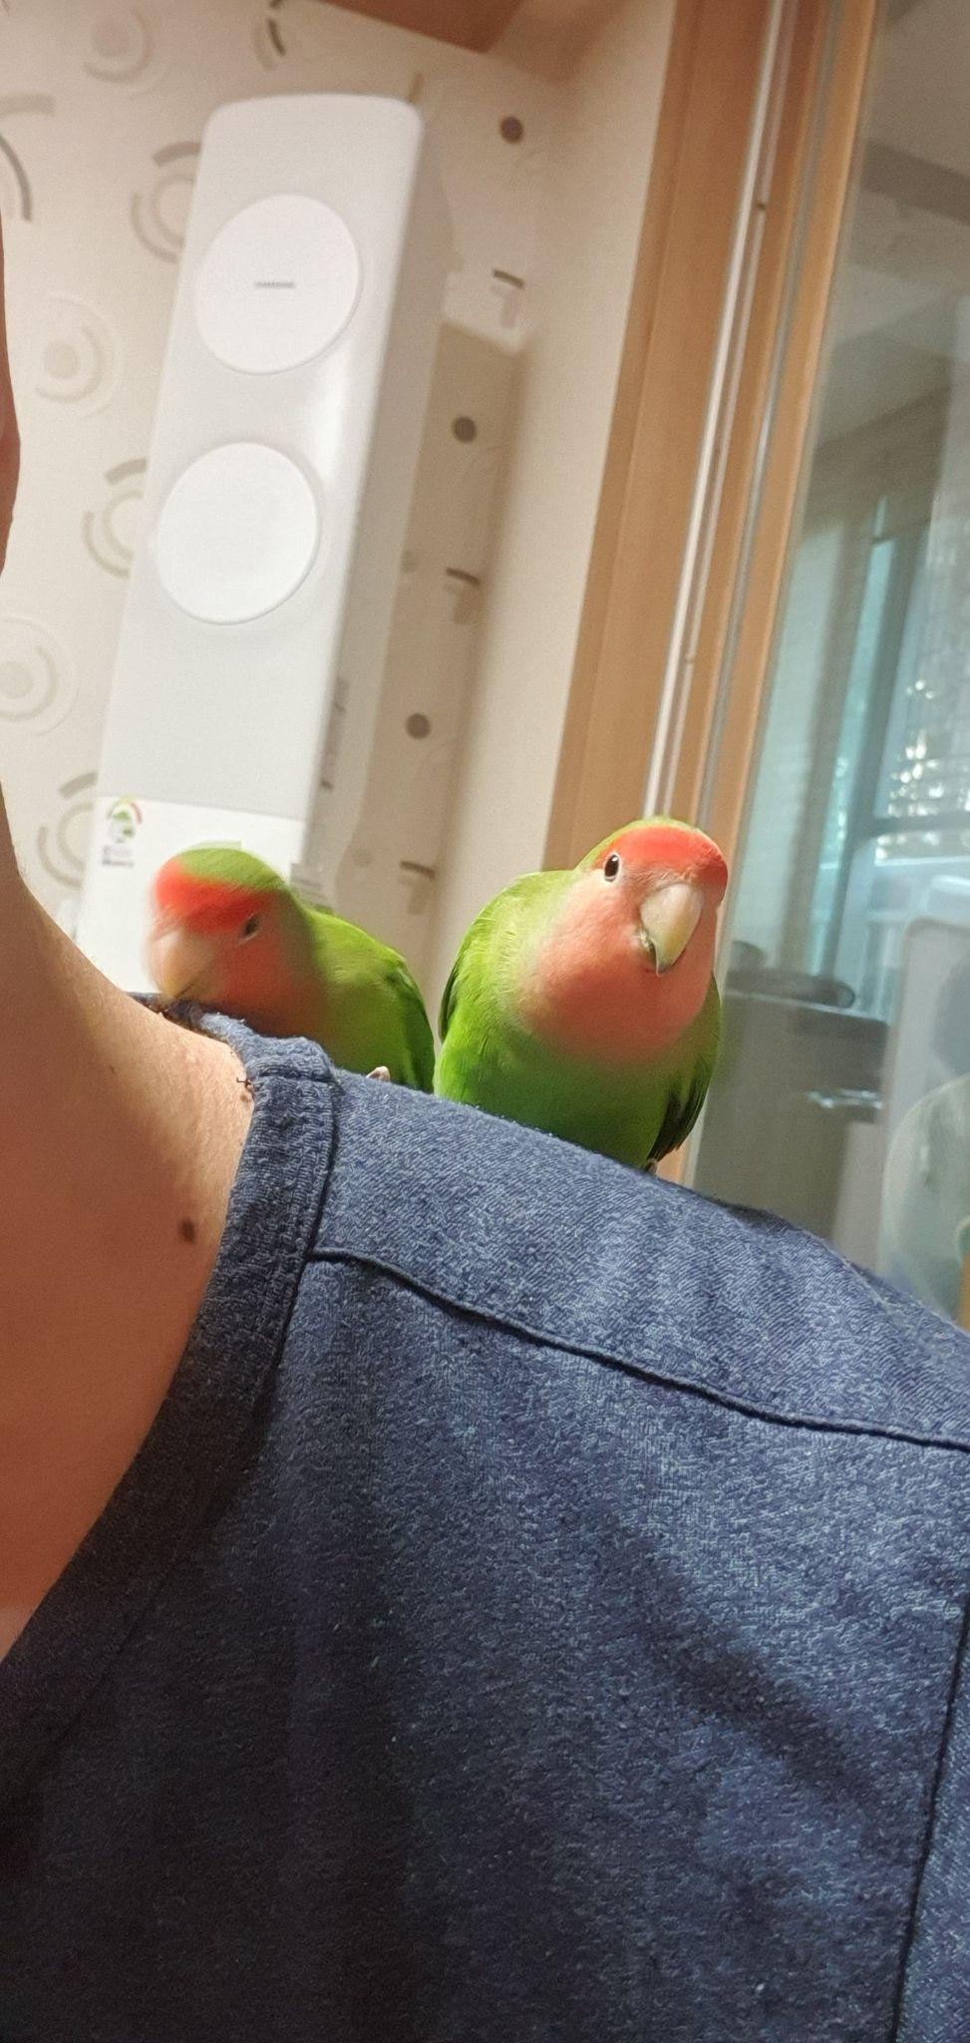
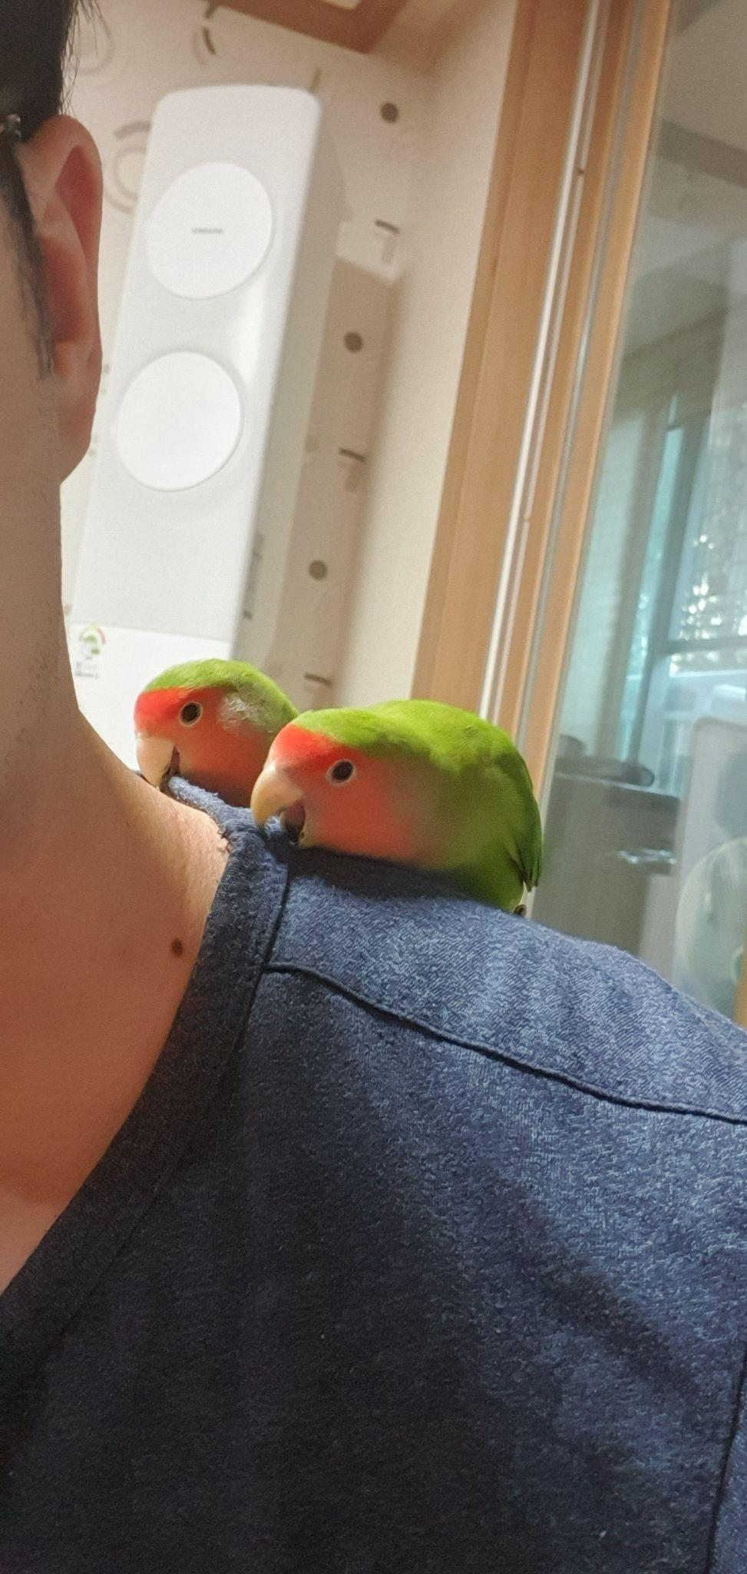
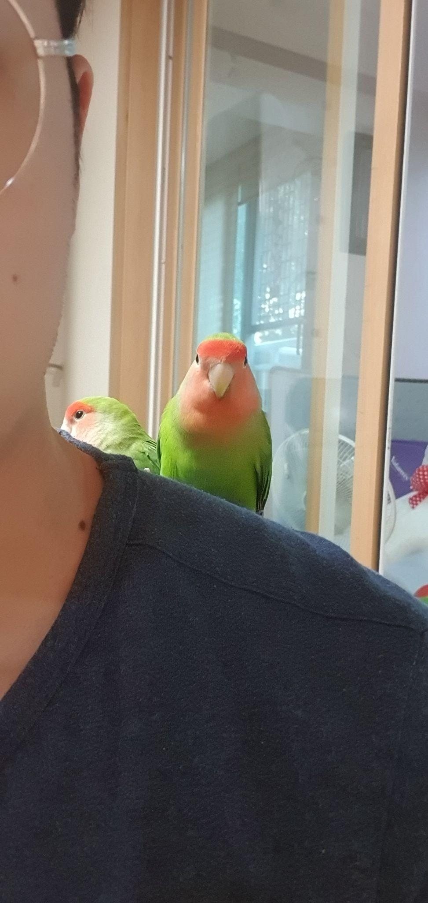

Slide 6
